Slide 1
イラン-アメリカ問題を考える

Slide 2
世界の火薬庫の最も危険な対立軸
20世紀初頭「バルカンが世界の火薬庫」→20世紀後半から21世紀「中東が世界の火薬庫」
イスラエル対パレスチナ
イスラエル対イラン
サウジアラビア対イラン
協力関係
イラン-シリア-トルコ-ロシア-中国
サウジアラビア-アメリカ-湾岸諸国

Slide 3
今起きていること
イランとの六カ国核合意から、トランプが一方的に離脱
核合意とは、イランが核開発を制限し、査察を受け入れる。アメリカは経済制裁を解除するという協定
イランへの経済制裁発動→各国に制裁参加強要→各国反発しつつも、部分的に同調
安倍首相が仲介を試みているときに、タンカー攻撃
イエメンフーシ派によるサウジアラビア石油施設の攻撃
英独仏のイラン非難

Slide 4
イエメン内戦
2011年アラブの春の影響で反政府デモ→30年独裁者サーレハ大統領辞任→副のハーディーに譲る
2012.2 大統領選挙でハーディーが大統領に
フーシ派(シーア派、イランが支持)、ハーディー大統領(スンニ派、サウジアラビアが支持)、アンサール・アル・シャリーア(アルカイダ系)が対立するようになる。
2015.1 フーシ派によるクーデタ。ハーディー辞任。
ハーディーが脱出して、対抗。以後戦闘状態。フーシ派対サウジアラビア

Slide 5
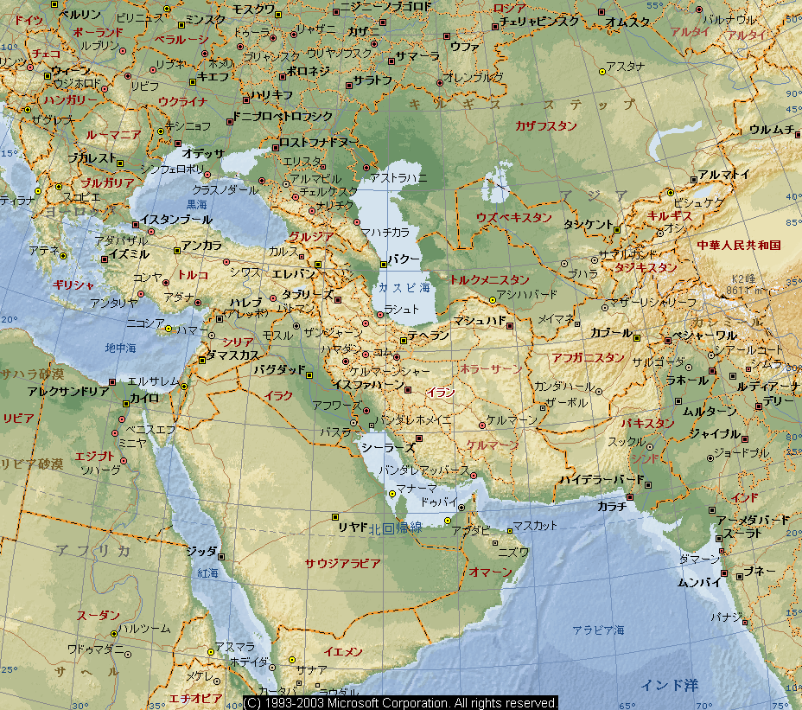

Slide 6
イラン現代史（１）
１９２３年レザー・シャー・パフラビー首相に
１９２３年パフラビー朝成立（近代化を進める）
第二次大戦中は、連合国だが、ソ連とイギリスの対立の場となった。
１９５１年首相のモサッデクが、英国資本の石油国有化
１９５３年モサッデクと王の対立激化。王一時亡命。アメリカの援助でクーデタ、王の復帰。

Slide 7
イラン現代史（２）
パーレビ国王、近代化に取り組み、親米政策。他方アラブ諸国とは対立。（イスラエル承認）
貧富の拡大、秘密警察の弾圧に対する不満から、内戦。ホメイニによるイスラム国家をめざすイラン革命。１９７９年。(大統領の上に宗教指導者。世俗国家→宗教国家)
７９年暮アメリカ大使館占拠、アメリカ人人質に。（アメリカに亡命した王への援助に抗議）
８０～８８年、イラクと戦争。(イラクは経済的に疲弊したために、クウェート侵攻、湾岸戦争に)

Slide 8
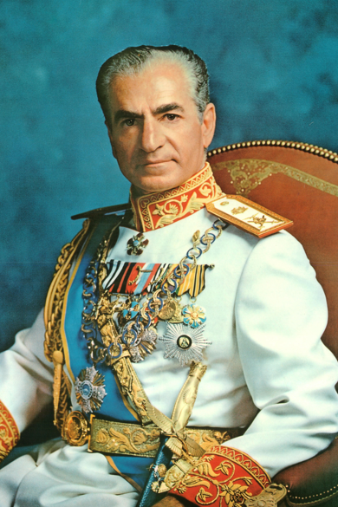
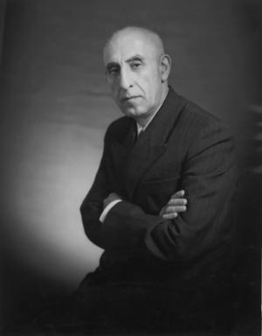
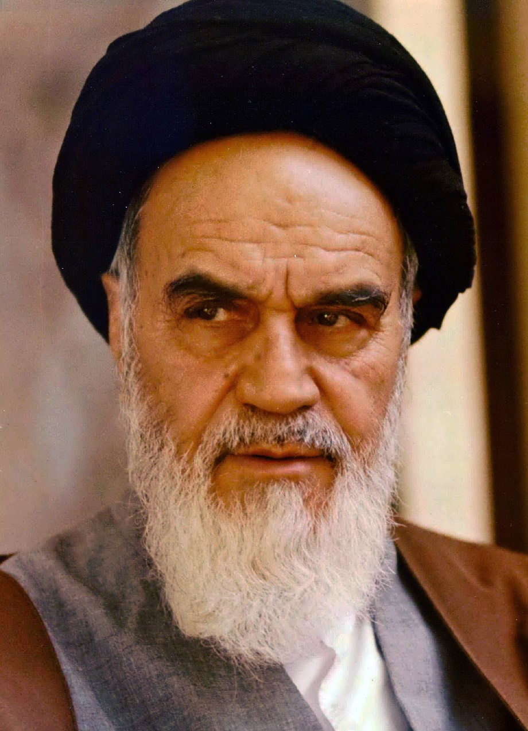

Slide 9
イラン現代史（３）
１９８５年８６年、イランコントラ事件。（アメリカ国家安全保障会議メンバーによるイランへの武器売却）
１９８９年、「悪魔の詩」ラシュディへの死刑宣告、後日日本語翻訳者の五十嵐助教授殺害。
ハタミ大統領による新西欧政策→アフマディーネジャード→ロウハーニ
ホメイニ死後はハメネイ師

Slide 10
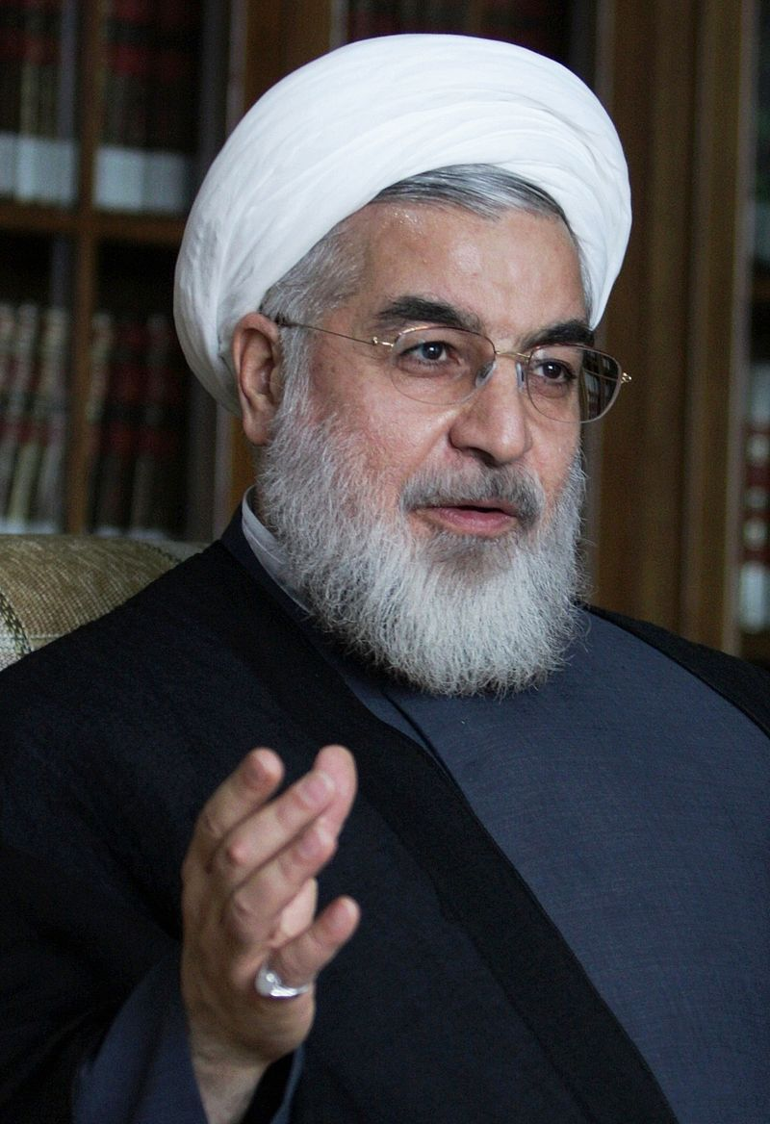
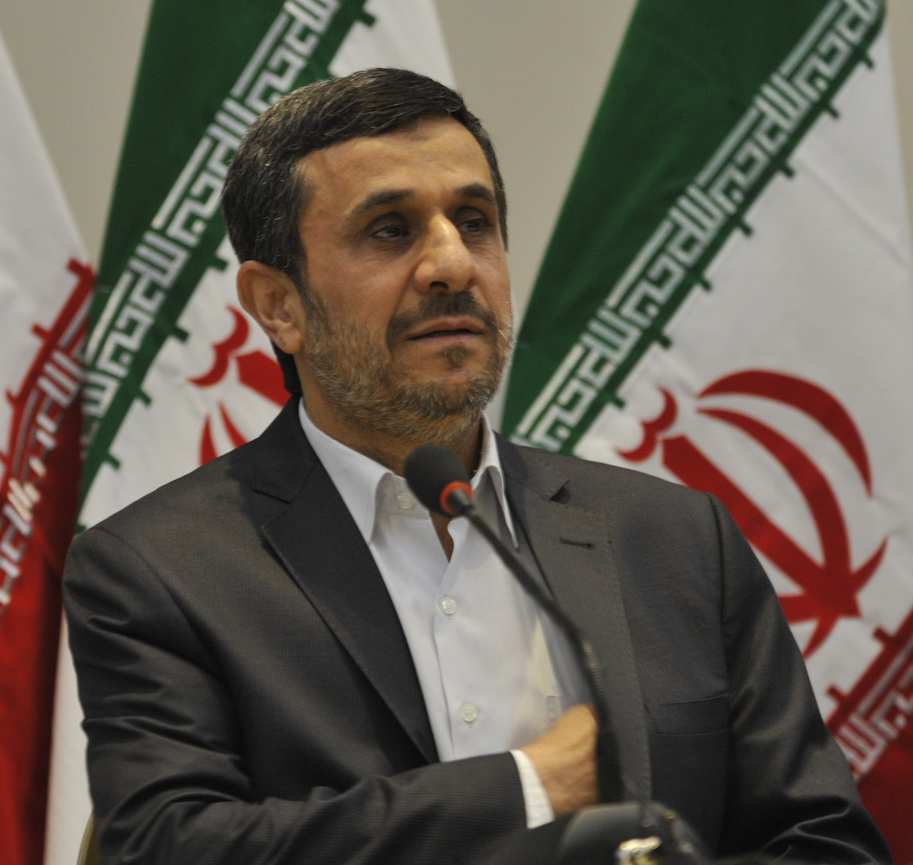
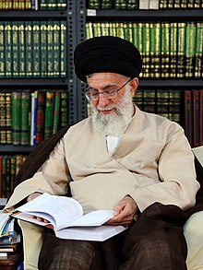
マフムード・アフマディーネジャード
ハサン・ローハーニー
アリー・ハーメネイー

Slide 11
中東の勢力関係
サウジアラビア 世界最大の石油産出国、イスラム原理主義への最大の援助国、アメリカと強い同盟関係、イランと敵対(ムハンマド皇太子)
イスラエル 中東問題の中核(パレスチナ人を追放しての建国と拡張)、アメリカと強い同盟、核を保有と言われている、イランと敵対(ネタニヤフ首相 交代の可能性)
イラク イラク戦争のためいまだに不安定(アバーディ首相)
イラン IS掃討で存在感。サウジに対抗する中東の大国(ハメネイ師)
シリア ロシアとの同盟関係。(アサド)

Slide 12
イラン６カ国協定(核合意)1
2006 イランがウラン濃縮度をあげたことでアメリカが、経済制裁開始。以後頻繁な交渉
2013 イラン大統領がアフマディーネジャードからローハニに交代。安全保障理事会常任理事国とドイツとの間に合意
2015 核合意 イランの核査察受け入れ
2017.1アメリカ大統領がオバマからトランプに交代
2017.10 トランプ、イランは核合意を遵守していないと非難→制裁停止破棄の可能性表明→IAEAは遵守していると声明

Slide 13
イラン６カ国協定(核合意)
2017.12 イランで反政府デモ。トランプ支持声明
2018.1 サウジとフーシ派の双方がミサイル攻撃
2018.1 イラン小学校の英語教育廃止の方針
2018.3 国務長官ティラーソン解任、ポンペオに交代。マクマスター大統領補佐官がボルトンに交代。
2018.5 トランプが核合意の一方的破棄→制裁(各国へも協力の強制) アメリカ以外は、維持。
2019 イエメンのフーシ派によるサウジ石油施設の爆破

Slide 14
戦争について考える
戦争によって利益をえる勢力がある
戦争は、意図的な暴発によって、政府の意図と無関係に起きることがある。(第一次世界大戦、日中戦争)

